Slide 1


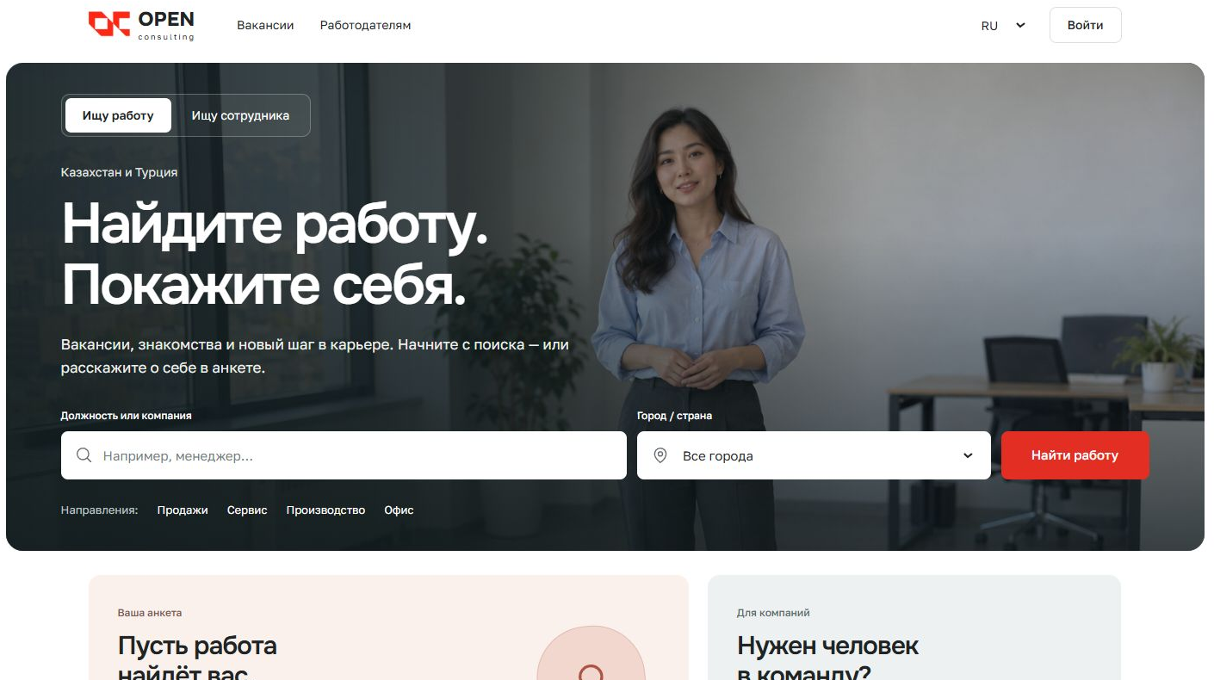
Поиск работы.
Знакомство
с кандидатом.
Мы создаём платформу с вакансиями,
анкетами и видеоответами.
İş arama.
Adaylarla tanışma.
İş ilanlarını, aday profillerini ve video
yanıtlarını bir araya getiren bir platform.
Предварительный интерфейс
Ön tasarım
Notes:
Original Open Consulting logo. Generated unbranded laptop support asset. Native website screenshot inserted into its screen. Product is in preparation. Original source: prototypes/single/previews/desktop.jpg. Russian above Turkish. Native UI elements are illustrative product mockups explicitly requested by owner.

Slide 2

Платформа для найма / İşe alım platformu
Поиск работы
и подбор
сотрудников
Соискателю / İş arayan
OPEN consulting
Вакансии Моя анкета
Вакансии для вас
Должность или компания
Найти
Вакансии, анкеты и видеоответы
в одном продукте.
Менеджер по продажам
Алматы
Опыт 1–3 года
Администратор
Астана
Без опыта
İş arama ve
çalışan bulma
Повар
Алматы
Сменный график
Примеры вакансий
İş ilanları, aday profilleri ve video
yanıtları tek bir platformda.
Соискатель находит работу.
Компания знакомится с кандидатом.
İş arayan iş bulur. Şirket adayla tanışır.
Notes:
Product concept based on owner requirements. Vacancy names, cities and experience details are examples, not live listings. Interactive role switch shows both sides of the proposed product. No adoption or performance claims. Russian above Turkish. Native UI elements are illustrative product mockups explicitly requested by owner.

Slide 3

Видеоанкета
с вопросами
Видеоответ
Предпросмотр
Вопросы помогут рассказать
об опыте и рабочих задачах.
Вопросы по профессии
Просмотр и повторная запись
Видео по желанию
Вопрос 1 из 3 / Soru 1 / 3
Sorularla
video profil
Расскажите о вашем опыте работы
Следующий вопрос
Просмотр
Переснять
Mesleğe göre sorular. Yanıtı izleme
ve yeniden çekme. Video isteğe bağlı.
Иллюстрация формата / Örnek gösterim
Notes:
Candidate illustration is generated, not a real person, application or recorded video. Questions and recorder controls demonstrate the planned format. Video optional. Full-body view is an example recording format. No automated judgment of appearance or hiring. Russian above Turkish. Native UI elements are illustrative product mockups explicitly requested by owner.

Slide 4
Одна анкета.
Разные вакансии.
Ваша анкета
Инструкция по заполнению
Имя
Город
Опыт и навыки останутся в профиле.
Видео можно добавить по желанию.
Айгерим
Алматы
Желаемая должность
Опыт работы
Видеоинструкция поможет
заполнить анкету.
Администратор
1 год
Видеоответы
По желанию
Tek profil.
Farklı iş ilanları.
Сохранить анкету
01 Вакансия 02 Анкета 03 Отклик
Deneyim ve beceriler profilde kalır.
Video isteğe bağlı olarak eklenebilir.
İş ilanı Profil Başvuru
Notes:
Illustrative proposed application flow: vacancy details, reusable profile, application. Profile fields and name are demo examples. No real application is sent from this presentation. Russian above Turkish. Native UI elements are illustrative product mockups explicitly requested by owner.

Slide 5
Кандидаты перед глазами
Опыт, навыки и видеоответы помогут подготовиться к встрече.
Кабинет
компании
Кандидаты на вакансию «Администратор»
Айгерим
Алматы
1 год
Видеоответы
Айгерим
Вакансии
Кандидаты
Приглашения
Администратор
Данияр
Астана
Без опыта
Анкета
Встреча гостей, запись клиентов
и работа с расписанием.
Мария
Алматы
3 года
Видеоответы
Пригласить на встречу
Пример интерфейса и данных / Örnek arayüz ve veriler
İşveren paneli
Deneyim, beceriler ve video yanıtları mülakata hazırlanmaya yardımcı olur.
Notes:
Illustrative employer workspace. Candidate names, locations, experience and content are demo data. Employer reviews profiles and decides whom to invite and hire. No actual invitation is sent. Russian above Turkish. Native UI elements are illustrative product mockups explicitly requested by owner.

Slide 6
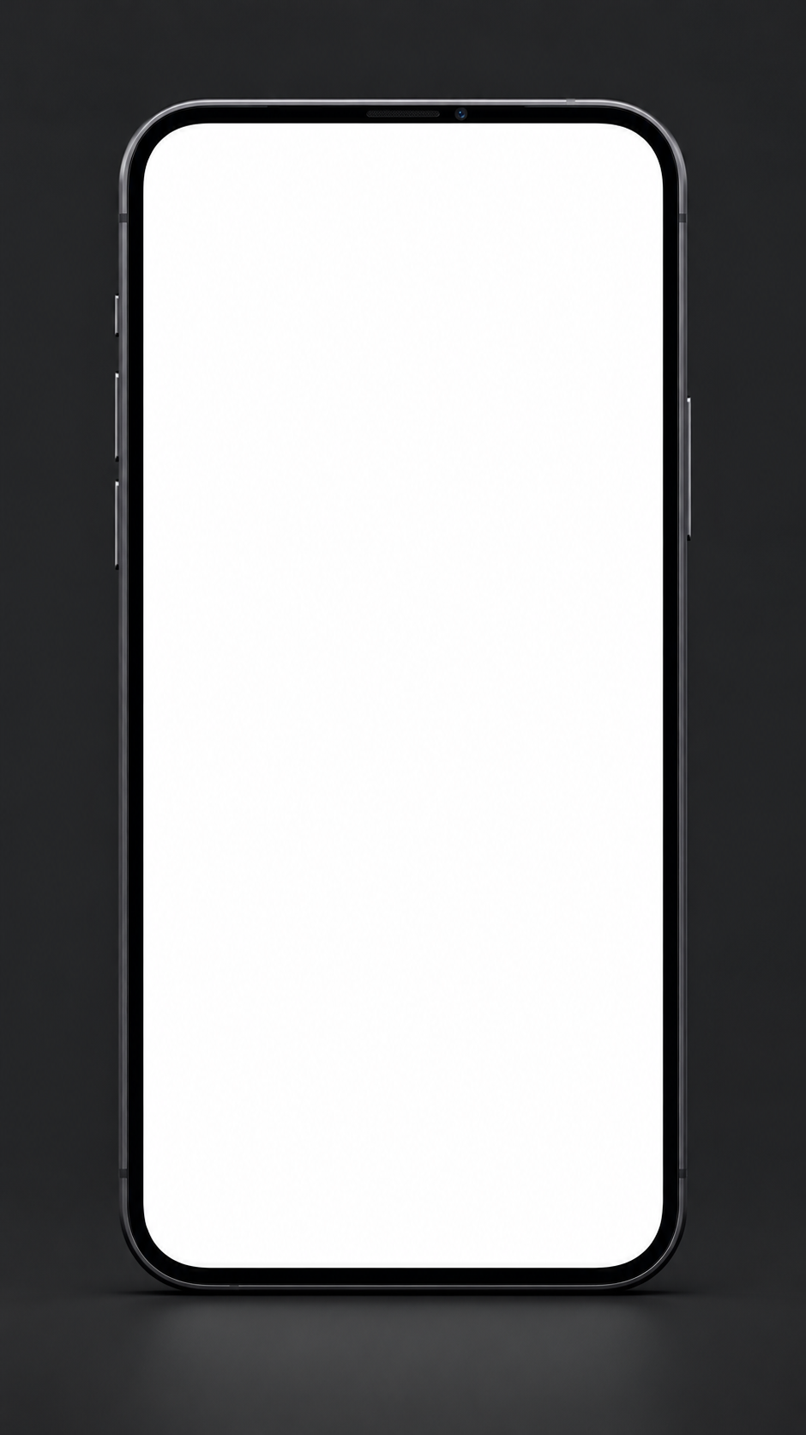
На телефоне.
На компьютере.
OPEN
Найдите
работу
Поиск работы и заполнение анкеты
в браузере.
Анкета с видео
по желанию
Должность
Планируемая география
Город
Казахстан Турция СНГ
Найти работу
Создать анкету
Telefonda ve bilgisayarda
Русский Қазақша
Türkçe English
Tarayıcıda iş arama ve profil oluşturma.
Planlanan coğrafya: Kazakistan, Türkiye ve BDT.
Планируемые языки / Planlanan diller
Notes:
Planned browser access on desktop and mobile. Planned languages Russian, Kazakh, Turkish and English. Planned geography Kazakhstan, Turkey and unspecified CIS countries. No native application or launch date is promised. Phone support asset generated and screen represents a concept. Russian above Turkish. Native UI elements are illustrative product mockups explicitly requested by owner.

Slide 7
Поиск работы
с личным
знакомством
Вакансии
İş ilanları
Анкеты
Aday profilleri
Новая платформа Open Consulting
İş arama ve
adaylarla tanışma
Видеоответы
Video yanıtları
По желанию / İsteğe bağlı
Платформа скоро / Platform yakında
Notes:
Closing summary of proposed Open Consulting recruiting platform. Product is forthcoming, no launch date, commercial terms or partner commitments stated. Russian above Turkish. Native UI elements are illustrative product mockups explicitly requested by owner.

